Slide 1
INTERNET, RAČUNALNE MREŽE I PRETRAŽIVANJE INTERNETA

Slide 2
Ishodi nastavne jedinice:
Učenik će:
definirati pojam interneta
obrazložiti potrebu nastanka interneta
navesti ime prve računalne mreže u svijetu, ali i u Hrvatskoj
definirati i objasniti pojam računalne mreže te njihovu podjelu
razlikovati i definirati Internet preglednik i Internet pretraživač
navesti primjere preglednika i pretraživača

Slide 3
Razmisli…
Što je za tebe Internet?
Zbog čega najviše koristiš Internet?
Je li Internet bezopasan?

Slide 4
Kroz povijest…
razvoj počinje sredinom šezdesetih godina 20. stoljeća kao eksperiment američkoga Ministarstva obrane (Hladni rat, strah od nuklearnog udara)
1969. godine ARPANet povezuje prva četiri sveučilišta (Los Angeles, Utah u Salt Lake Cityju, Stanford i Santa Barbara) i time stvara računalnu mrežu
1973. godine na Havajima sedam računala na četiri otoka povezano je u mrežu koja se zvala PRNet
1973. godine povezana su računala na sveučilištima u Londonu i Havajima u mrežu koja se zvala SATNet
1977. godine međusobno se povezuju ARPANet, PRNet i SATnet

Slide 5
Definicija Interneta
Internet je sustav koji međusobno povezuje računalne mreže razmještene diljem cijele zemaljske kugle.
Zbog toga je to globalni sustav (obuhvaća područje cijelog svijeta), „mreža svih mreža”.
Nema vlasnika, vlasništvo postoji samo nad manjim mrežama unutar te globalne mreže.

Slide 6
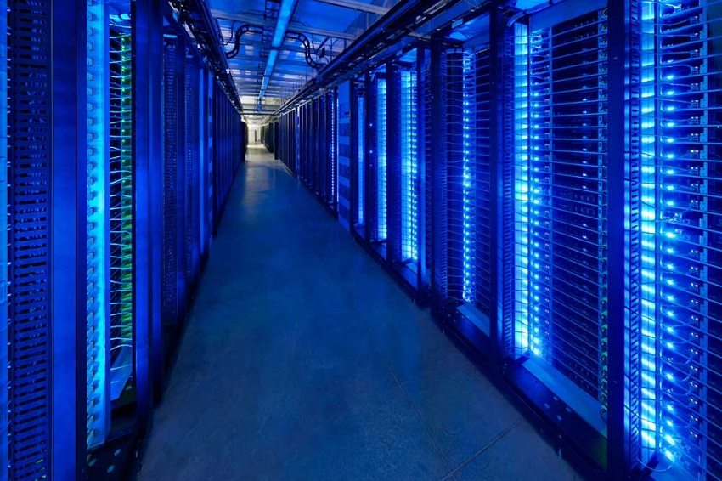
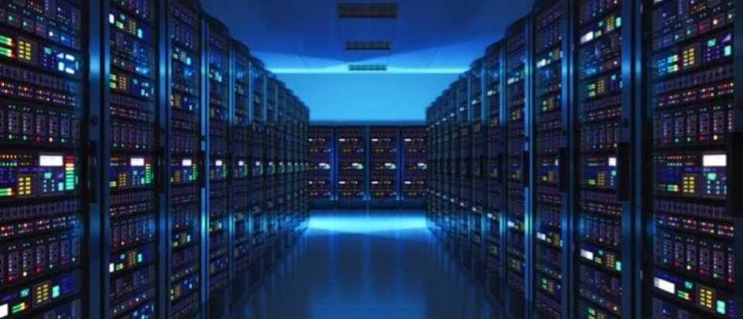
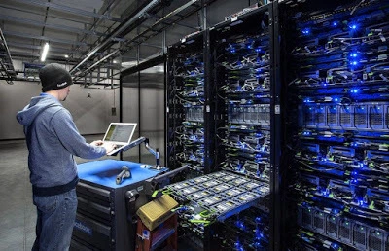
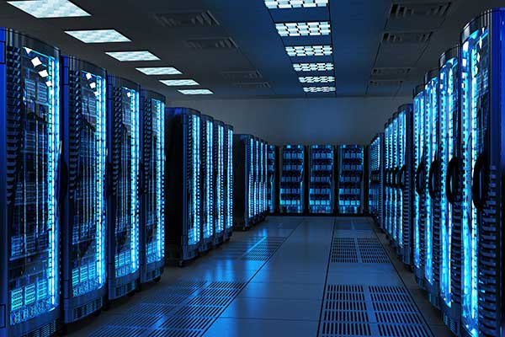
Facebook server

Slide 7
Internet u Hrvatskoj
1991. godine osnovana je hrvatska akademska i istraživačka mreža CARNet kao projekt Ministarstva znanosti i tehnologije Republike Hrvatske (povezivanje fakulteta unutar države)
17.11.1992. godine CARNet se povezuje s internetom - Hrvatska postaje dijelom Internet svijeta
CARNet danas omogućuje priključak na Internet svim obrazovnim i istraživačkim ustanovama, pa tako i nastavnicima i učenicima
1993. godine - pojava davatelja usluga - Vipnet, Iskon, T-com,

Slide 8
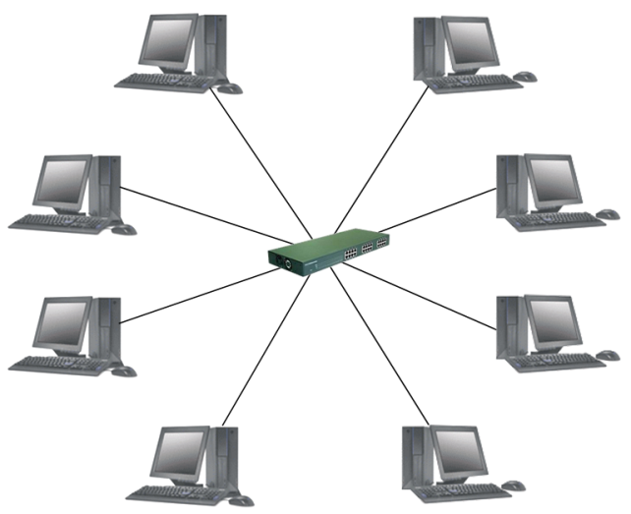
Računalna mreža (Network)
je skup povezanih računala koja mogu međusobno razmjenjivati podatke.
OSNOVNA ZADAĆA: prijenos digitalnih podataka između fizički odvojenih mjesta

Slide 9
Vrste mreža prema udaljenosti računala
PAN = Personal area network
- ograničena na samo nekoliko metara razdaljine
LAN = Local Area Network
Računala na relativnom malom prostoru (ustanove, zgrade učionice)
Računala se povezuju kablovima ili bežično
MAN = Metropolitan Area Network
Računala povezana na nekom gradskom ili širem području
Skup povezanih lokalnih mreža u širu mrežu
WAN = Wide Area Network
Objedinjuje mnoge lokalne i gradske mreže
najpoznatija WAN mreža je Internet

Slide 10
Primjer LAN mreže (informatička učionica)

Slide 11
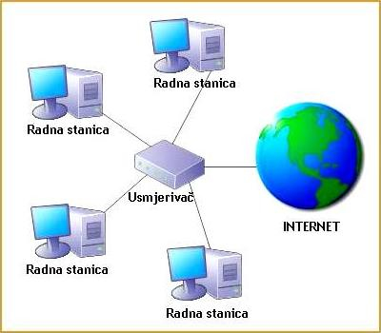
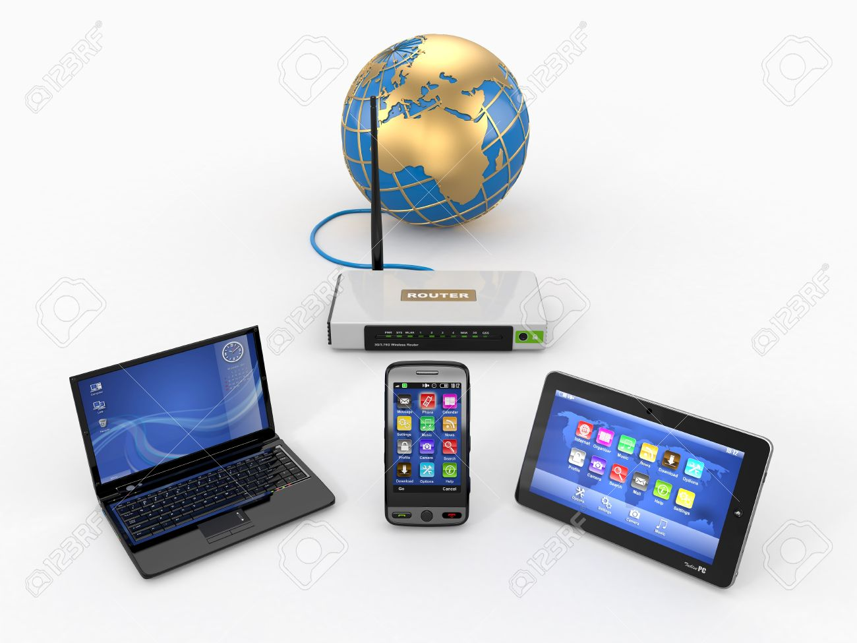
Vrste mreža prema povezanosti
Povezanost kablom
Wireless povezanost
Kako su povezana računala u učionici?
A u drugim učionicama? Ima li razlike?!

Slide 12
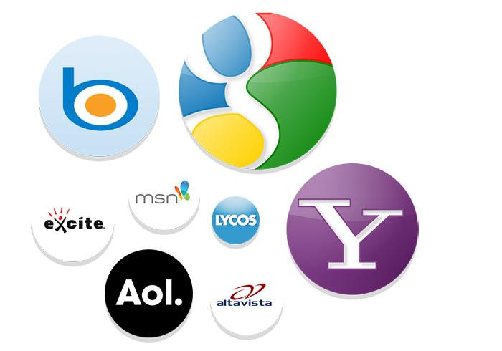
Što nam je potrebno za pretraživanje na internetu?
Internet PREGLEDNICI
Google Chrome
Mozilla Firefox
Internet Explorer
Opera
Safari
Internet PRETRAŽIVAČI
Google
Yahoo
Bing
Msn
…

Slide 13
Preglednik vs Pretraživač
Internet preglednik (Web preglednik, web browser, Internet browser) je program koji korisniku omogućuje pregled web-stranica i multimedijalnih sadržaja vezanih uz njih.
Internet pretraživač (tražilica) je stranica na internetu koja nam olakšava pronalaženje traženih informacija.
Je li onda Google Chrome isto što i Google?

Slide 14
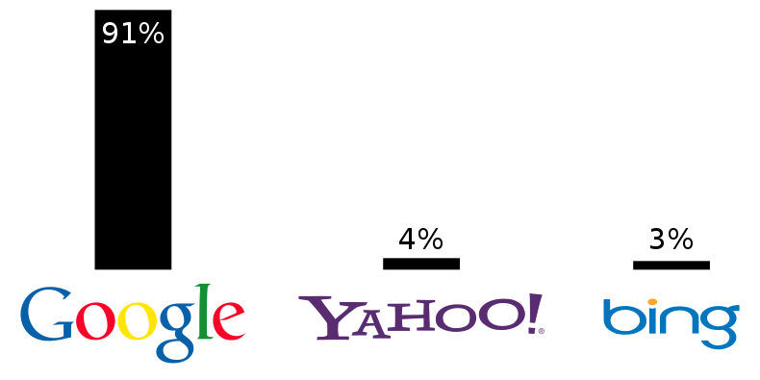
Internet pretraživači koji se najviše koriste:
Koji pretraživač vi najviše koristite? A preglednik?

Slide 15
Aktivnost:
Otvori bilo koji Internet preglednik i pronađi Google pretraživač tako što ćeš upisati njegovu adresu www.google.com.
U tražilicu upiši ime naše škole.
Obrati pažnju na rezultate pretraživanja (Sve, Slike, Karte, Videozapisi,…)
Otvori Internet stranicu škole.
Koja je adresa Internet stranice naše škole?
Pronađi stranicu škole koristeći neki drugi Internet pretraživač.

Slide 16
Napredno pretraživanje
Frazno pretraživanje – kad želimo da se pojmovi jave u točnom redoslijedu kako smo ih unijeli
"dok mu živo srce bije" i naći ćete tekst himne
Korištenje operatora:
+ (i)
- (bez)
razmak (ili)
Navedite primjer za pretraživanje uz korištenje operatora.

Slide 17
Aktivnost: Pretraživanje karata
Otvori Google Karte i pronađi svoju kuću
Koristi opciju Street View
Pronađi na Internet stranici adresu škole, a zatim lociraj školu na karti
Pronađi Eiffelov toranj (koristi opciju Street View)

Slide 18
Pitanja za ponavljanje
1. Što je Internet?
2. Što je računalna mreža i koja joj je glavna zadaća?
3. Kako se zove prva računalna mreža i što je s njom bilo povezano?
4. Kako se zove i koje godine je osnovana prva hrvatska računalna mreža?
5. Vrste računalnih mreža prema udaljenosti računala i objasniti karakteristiku svake od njih?
6. Na koje se načine možemo povezati računalom na Internet?
7. Što je Internet preglednik? Primjeri?!
8. Što je Internet pretraživač? Primjeri?!
9. Što je frazno pretraživanje?

